Slide 1














Chào mừng quý thầy cô và các em học sinh đến với tiết âm nhạc

Slide 2




Chuẩn bị đồ dùng học tập

Slide 3


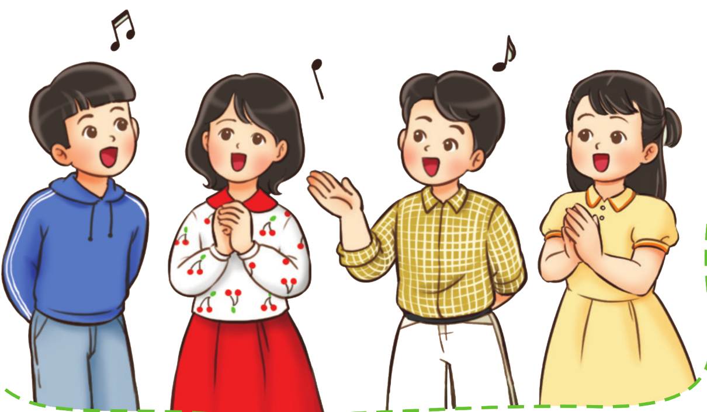
TIẾT 17+18

Slide 4
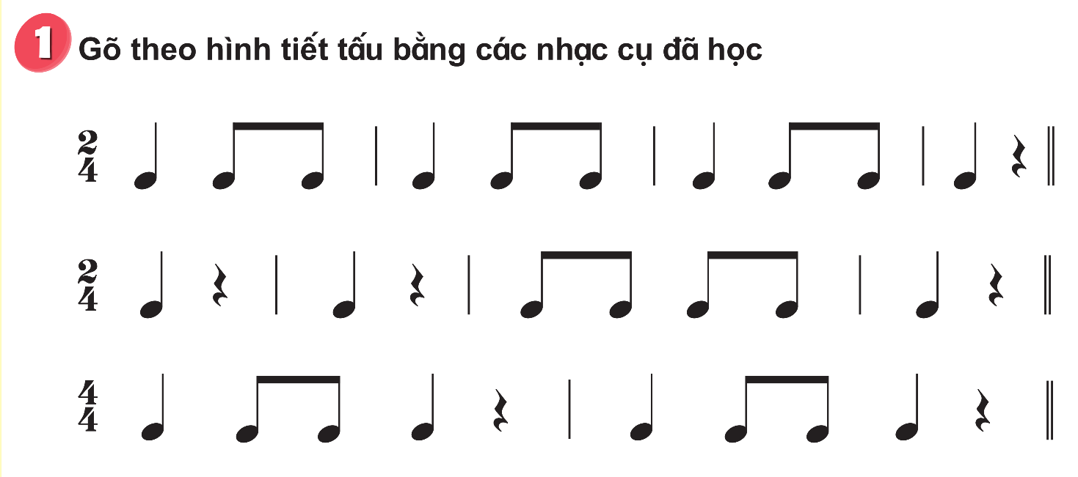
TIẾT 17
Hoạt động luyện tập thực hành
Dùng nhạc cụ gõ thể hiện hình tiết tấu theo cặp đôi, nhóm

Slide 5
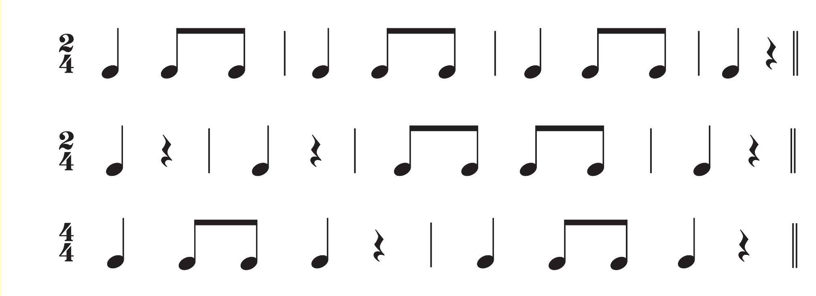
Gõ to – nhỏ theo ý tưởng của nhóm.
Nhóm 1
Nhóm 2
Nhóm 3

Slide 6
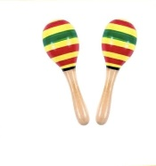


Kết hợp các nhạc cụ gõ đồng thời 3 mẫu tiết tấu
VD

Slide 7
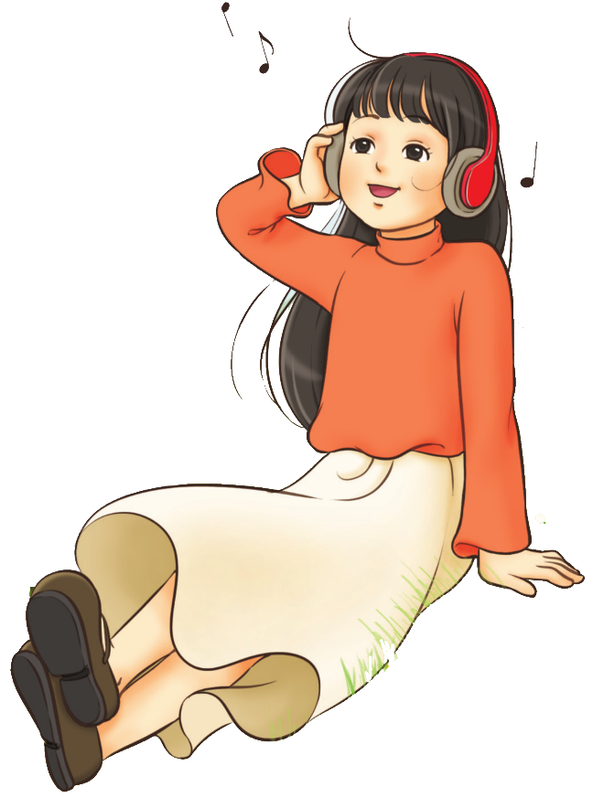
File nhạc bài Suối đàn t’rưng
File nhạc bài Nổi trống lên các bạn ơi

Slide 8
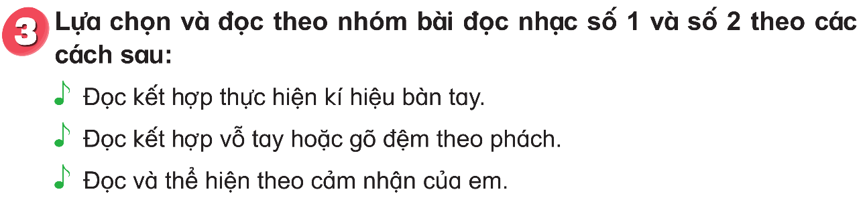
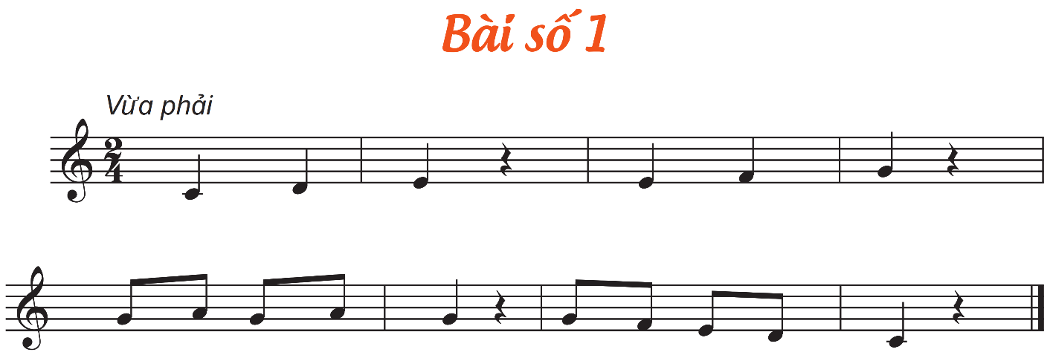
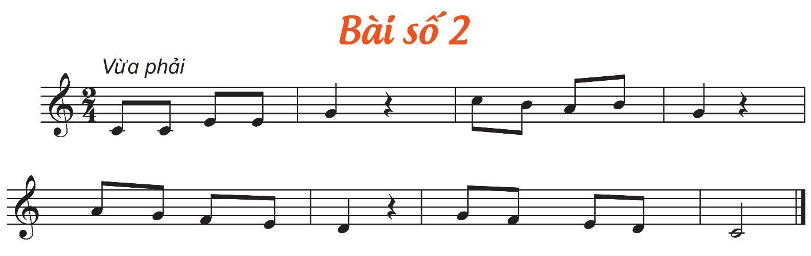

TIẾT 18

Slide 9
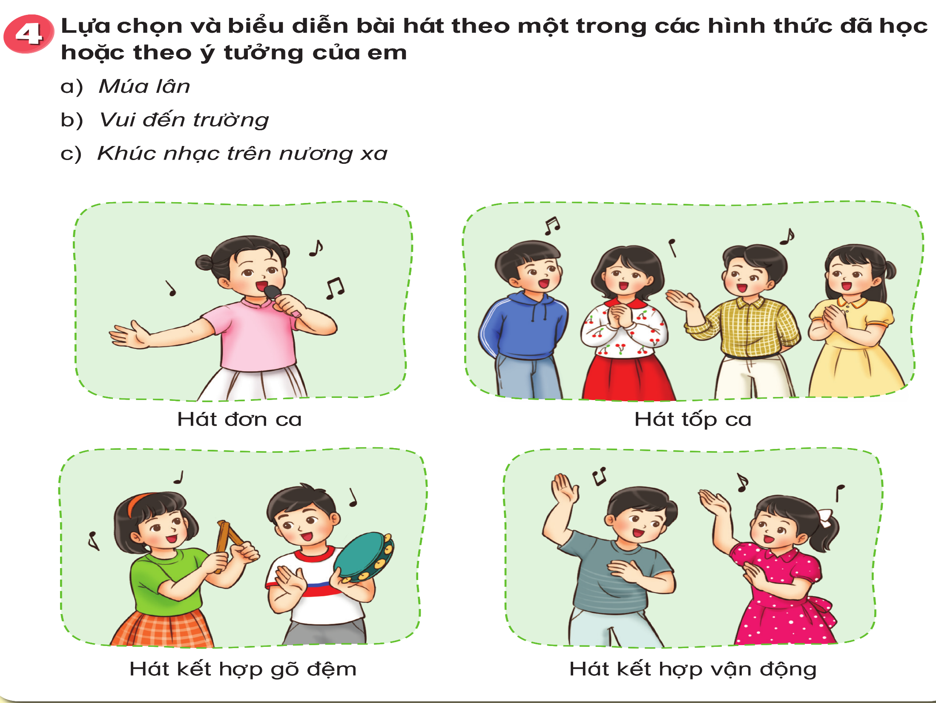

Slide 10



Chúa quý thầy cô mạnh khỏe
Các em học sinh chăm ngoan học giỏi

